Slide 1


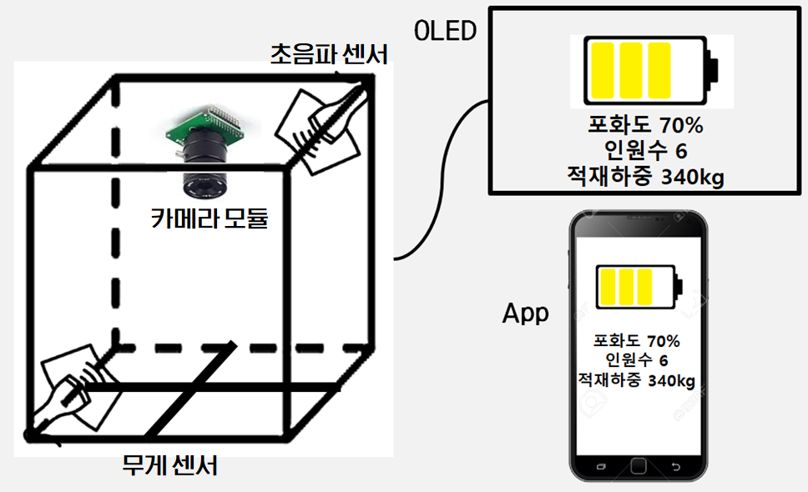
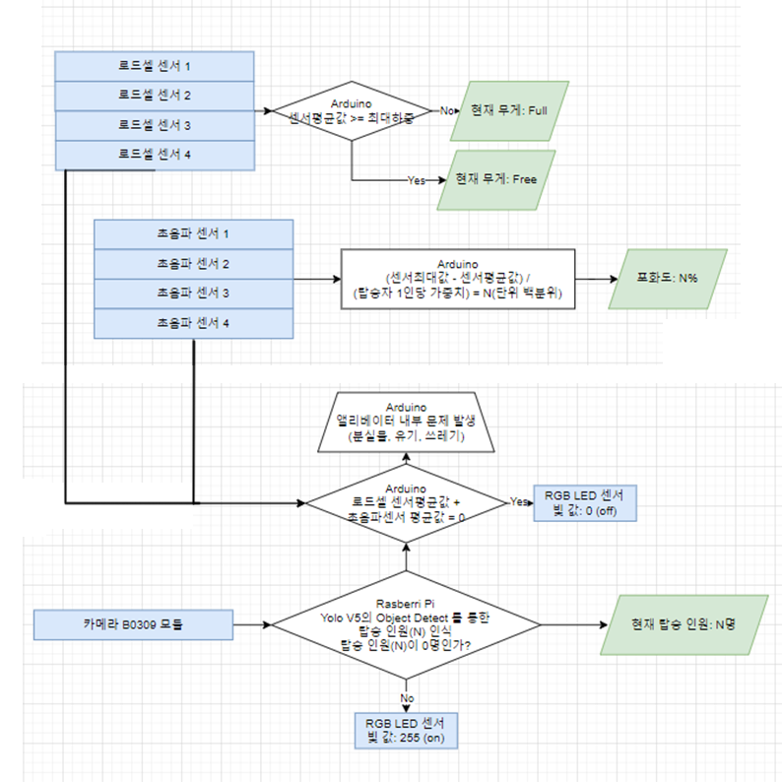
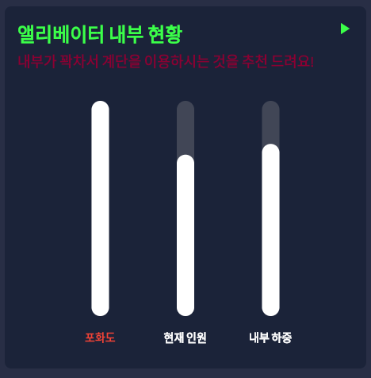
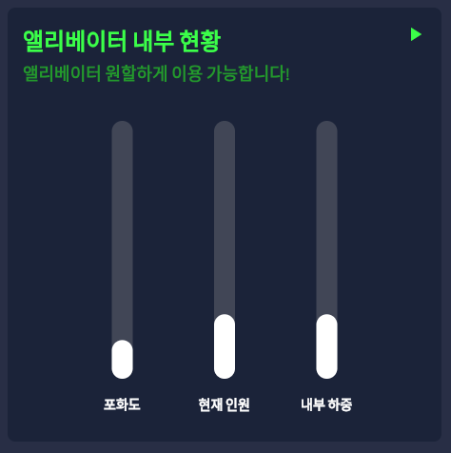
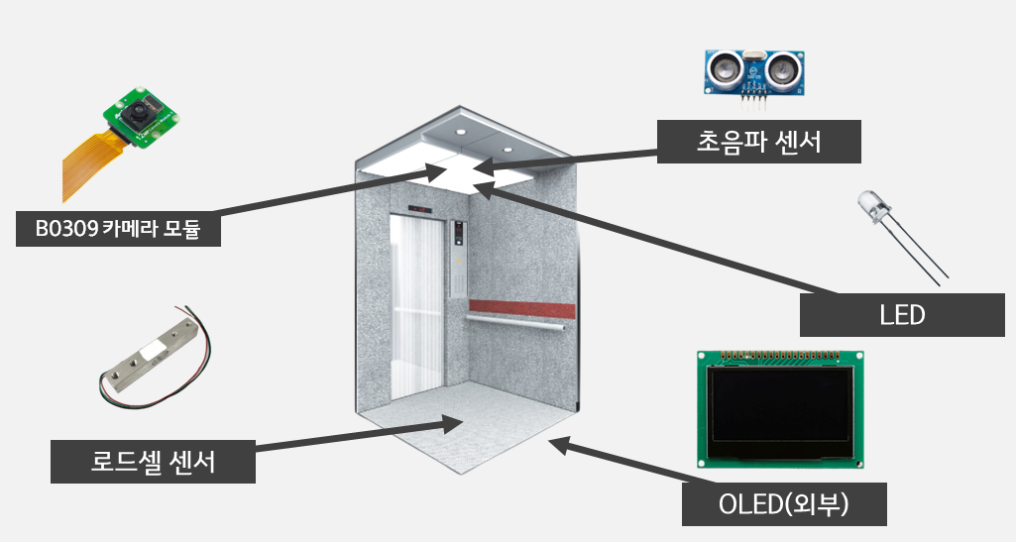
엘리베이터 내의 상황 인식 및
스마트 디스플레이
컴퓨터공학과 지도교수: 홍인식 교수님
20194066 윤준식 20194111 최민규
20204062 이인규
미리 보는 엘리베이터 내부 상황
작품 내용 및 설명
엘리베이터를 내내 기다렸는데, 사람이 많아서 못 탄 경험이 있나요?
하필 수업 시간 직전이라, 수업에 늦어 본 경험은요?
엘리베이터의 내부 상황을 밖에서도 알 수 있다면, 훨씬 편리하지 않을까요?
엘리베이터 내부 공간 정보를 외부에 디스플레이 / 앱을 통해 확인
카메라 모듈, 초음파 센서, 무게 센서를 이용 해 인원 수, 공간 포화도, 적재 하중 정보 수집
작품 개요
개발 결과
결론
불필요한 대기 시간 해소
쾌적한 엘리베이터 기회 제공
학교, 회사 등 일정 시간대에 몰리는 인파 문제 해소
작품번호 CE-013 |  | 제32회 공과대학 학술제
작품번호 맑은고딕 48pt
제32회 공과대학 학술제

